Slide 1
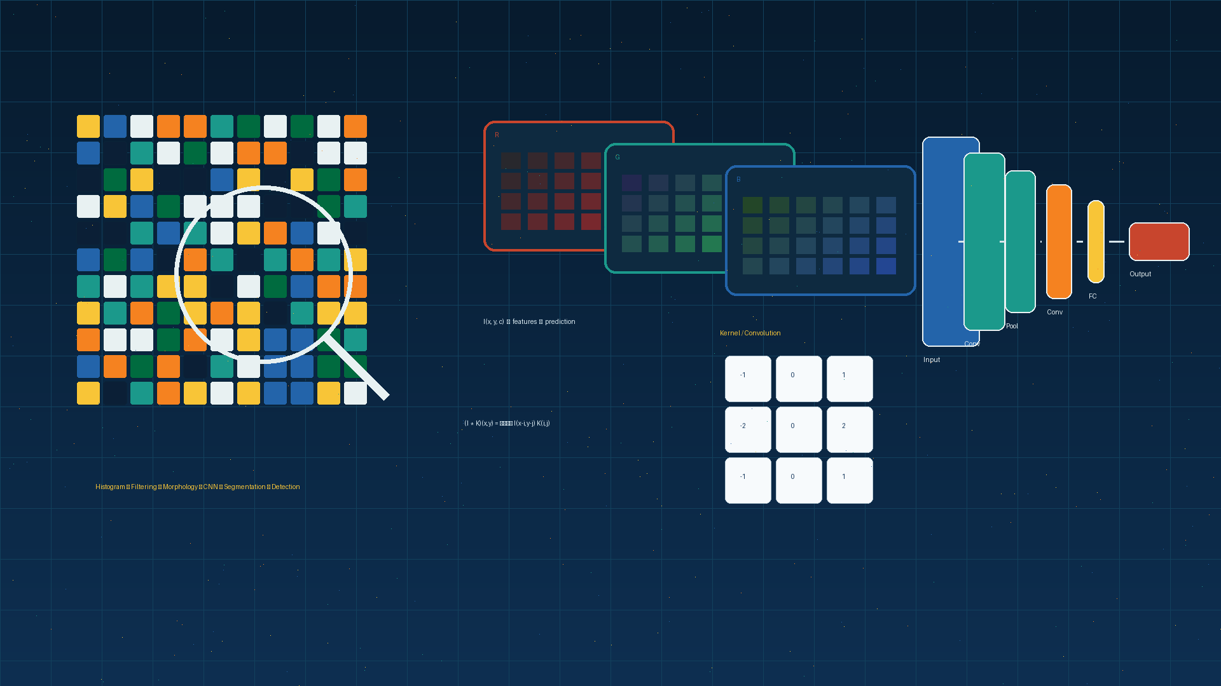

S2 Statistika Terapan | FMIPA Universitas Padjadjaran
Teori Risiko
Deck pembelajaran profesional berbasis materi HTML mata kuliah
Penulis materi: Dr. Lienda Noviyanti, M.Si
Program: S2 Statistika Terapan FMIPA UNPAD
Sumber: materi HTML mata kuliah
Teori
Risiko
01

Slide 2
S2 Statistika Terapan | FMIPA Universitas Padjadjaran
Mengapa Teori Risiko Penting?
Peran mata kuliah dalam statistika terapan, komputasi, riset, dan pengambilan keputusan
Bab ini membahas integrasi konsep awal sampai evaluasi distribusi dalam kerangka Teori Risiko.
Domain Aplikasi
Menjelaskan fondasi teori risiko dan teori risiko secara kritis
Menerapkan bab 2. risiko murni, risiko pada data dan persoalan…
Merancang pengelolaan data dan alur analisis yang dapat direplikasi
Mengevaluasi model melalui asumsi, validasi, dan diagnostik yang…
Aktuaria
Keuangan
Asuransi
Industri
Bencana
Regulasi
Materi Teori Risiko | Sumber HTML
02

Slide 3
S2 Statistika Terapan | FMIPA Universitas Padjadjaran
Capaian Pembelajaran Mata Kuliah
Empat capaian inti: fondasi, metode, validasi, dan komunikasi ilmiah
Menjelaskan fondasi teori risiko dan teori risiko secara kritis
Menerapkan bab 2. risiko murni, risiko pada data dan persoalan terapan
CPMK1
CPMK2
Merancang pengelolaan data dan alur analisis yang dapat direplikasi
Mengevaluasi, menginterpretasi, dan mengomunikasikan hasil analisis secara bertanggung jawab.
CPMK3
CPMK4
Kunci: mahasiswa bergerak dari memahami konsep menjadi menghasilkan keputusan berbasis data yang terukur dan dapat diuji.
Materi Teori Risiko | Sumber HTML
03

Slide 4
S2 Statistika Terapan | FMIPA Universitas Padjadjaran
Peta Sub-CPMK dan Pertemuan
Alur 16 pertemuan disusun spiral: fondasi → metode → evaluasi → integrasi
Sub-CPMK
Pertemuan
Kemampuan Akhir
Fokus Pembelajaran
SubCPMK1
1–4
Fondasi & struktur data
Teori Risiko, Petunjuk, Peta Capaian, Ringkasan Formula
SubCPMK2
5–8
Metode inti & desain
Rencana Praktikum, Etika, Validitas, Bab 2. Risiko, Bab 3.
SubCPMK3
9–12
Pemodelan & evaluasi
Bab 4. Ukuran, Bab 5. Distribusi, Bab 6. Distribusi, Bab 7. Estimasi
SubCPMK4
13–16
Integrasi & proyek
Bab 8. UTS: Proyek, Bab 9. Agregasi, Bab 10. Simulasi, Bab 11. Value at
Materi Teori Risiko | Sumber HTML
04

Slide 5
S2 Statistika Terapan | FMIPA Universitas Padjadjaran
Workflow Teori Risiko
Pipeline kerja: dari masalah dan data menuju model, validasi, dan keputusan
Masalah
& tujuan
Audit
& kurasi
Eksplorasi
pola
Model
kandidat
Validasi
hasil
Keputusan
ilmiah
Prinsip kelas: rumuskan masalah → pahami data → pilih metode → uji asumsi → validasi hasil → jelaskan dampak.
Model yang baik bukan hanya akurat, tetapi juga transparan, dapat direplikasi, dan masuk akal dalam konteks masalah.
Materi Teori Risiko | Sumber HTML
05

Slide 6
Pertemuan 1–8 | Fondasi, struktur data, metode inti, dan evaluasi tengah
Bagian I
Fondasi & Metode Inti

Slide 7
S2 Statistika Terapan | FMIPA Universitas Padjadjaran
Fondasi dan Struktur Data
Teori Risiko, Petunjuk, Peta Capaian, Ringkasan Formula
Teori Risiko
Karakteristik Utama
Teori Risiko
Petunjuk Penggunaan Materi
Peta Capaian Pembelajaran
Ringkasan Formula Inti
Rencana Praktikum
Petunjuk Penggunaan Materi
Peta Capaian Pembelajaran dan…
Peta konsep
Materi Teori Risiko | Sumber HTML
07

Slide 8
S2 Statistika Terapan | FMIPA Universitas Padjadjaran
Metode Inti dan Operasi Dasar
Peta Capaian, Ringkasan Formula, Rencana Praktikum, Etika, Validitas, Bab 2. Risiko, Bab 3.
Peta Capaian
Memahami konsep, asumsi, dan penerapan…
Ringkasan
Rata-rata kerugian atau expected loss…
Rencana
Praktikum diarahkan agar mahasiswa mampu…
Etika
Dalam pembelajaran Teori Risiko, ukuran…
Bab 2. Risiko
Konsep, asumsi, dan penerapan bab 2.…
Bab 3.
Konsep, asumsi, dan penerapan bab 3.…
E[X]=Σ_x x f(x) untuk diskrit, E[X]=∫_-^ x f(x)\,dx …
Jika N dan X_i saling bebas, serta X_i identik berdistribusi…
Metode dasar adalah grammar analisis: pahami asumsi dan tujuan sebelum menyusun model yang lebih kompleks.
Materi Teori Risiko | Sumber HTML
08

Slide 9
S2 Statistika Terapan | FMIPA Universitas Padjadjaran
Metode Inti dan Estimasi
Formulasi, estimasi, komputasi, diagnostik, dan interpretasi
Jika N dan X_i saling bebas, serta X_i identik berdistribusi dengan…
Rencana Praktikum
Praktikum…
Etika, Validitas
Dalam pembelajaran…
Bab 2. Risiko Murni
Konsep, asumsi…
Bab 3. Identifikasi
Konsep, asumsi…
1
0
0
0
1
0
0
0
1
Bab 4. Ukuran Risiko
Konsep, asumsi…
Matriks struktur ilustratif
Catatan: model dipilih karena sesuai dengan struktur data dan tujuan analisis, bukan karena tampak paling kompleks.
Materi Teori Risiko | Sumber HTML
09

Slide 10
S2 Statistika Terapan | FMIPA Universitas Padjadjaran
Integrasi Model dan Diagnostik
Alur keputusan dari data, model, diagnostik, revisi, sampai interpretasi
Data
Model I
Diagnostik
Model II
Keputusan
Intuisi pemodelan
Analisis dimulai dari struktur data, dilanjutkan dengan model kandidat, pemeriksaan asumsi, revisi, dan interpretasi substantif.
Jika N dan X_i saling bebas, serta X_i identik berdistribusi dengan rata-rata μ_X dan…
Materi Teori Risiko | Sumber HTML
10

Slide 11
Pertemuan 9–12 | Pemodelan lanjut, komputasi, validasi, dan aplikasi
Bagian II
Pemodelan & Evaluasi

Slide 12
S2 Statistika Terapan | FMIPA Universitas Padjadjaran
Arsitektur Analisis Terintegrasi
Dari data mentah menuju keluaran yang tervalidasi dan dapat dikomunikasikan
Data
input
Pra-
proses
Model
baseline
Model
lanjut
Validasi
Output
Komponen utama
Kualitas data
Representasi
Model kandidat
Validasi
Interpretasi
Risiko analisis
Data leakage
Bias sampel
Asumsi keliru
Validasi lemah
Materi Teori Risiko | Sumber HTML
12

Slide 13
S2 Statistika Terapan | FMIPA Universitas Padjadjaran
Pemodelan Lanjut dan Formulasi
Bab 4. Ukuran, Bab 5. Distribusi, Bab 6. Distribusi, Bab 7. Estimasi, Bab 8. UTS: Proyek
Jika N dan X_i saling bebas, serta X_i identik…
Bab 4. Ukuran Risiko Dasar: Mean…
Bab 5. Distribusi Diskrit untuk…
Jika N dan X_i saling bebas, serta X_i identik…
Bab 6. Distribusi Kontinu untuk…
Bab 7. Estimasi Parameter dan Goodness…
Jika N dan X_i saling bebas, serta X_i identik…
Bab 8. UTS: Proyek Pendahuluan Analisis…
Praktikum diarahkan pada eksperimen reproducible: baseline → model lanjut → validasi → interpretasi kesalahan.
Materi Teori Risiko | Sumber HTML
13

Slide 14
S2 Statistika Terapan | FMIPA Universitas Padjadjaran
Validasi, Diagnostik, dan Evaluasi
Kualitas analisis dinilai dari data, asumsi, stabilitas, interpretasi, dan dampaknya
Kualitas data
kelengkapan & konsistensi
Asumsi model
struktur & dependensi
Validasi
skema sesuai tujuan
Diagnostik
residual & sensitivitas
Perbandingan
kinerja & kompleksitas
Interpretasi
konteks & keterbatasan
Kinerja = akurasi + stabilitas + interpretabilitas
Bukti kuat = validasi + diagnostik + transparansi
Validasi yang baik memastikan hasil tetap masuk akal, dapat dijelaskan, dan dapat dipertanggungjawabkan pada data baru.
Materi Teori Risiko | Sumber HTML
14

Slide 15
S2 Statistika Terapan | FMIPA Universitas Padjadjaran
Aplikasi Lanjut dan Studi Kasus
Menerjemahkan teori, data, metode, dan evaluasi menjadi solusi terapan
Bab 5. Distribusi Diskrit untuk…
Bab 6. Distribusi Kontinu untuk…
Kasus A
data nyata
Kasus B
hasil model
Bab 7. Estimasi Parameter dan Goodness…
Bab 8. UTS: Proyek Pendahuluan…
Bab 9. Agregasi Risiko dan Model…
Bab 10. Simulasi Monte Carlo untuk…
Aplikasi lanjut menuntut definisi masalah yang jelas, data yang layak, metode yang tepat, validasi yang kuat, dan komunikasi yang…
Materi Teori Risiko | Sumber HTML
15

Slide 16
Pertemuan 13–16 | Integrasi, riset, reproducibility, presentasi, dan proyek akhir
Bagian III
Riset, Reproducibility & Project

Slide 17
S2 Statistika Terapan | FMIPA Universitas Padjadjaran
Riset, Reproducibility, dan Proposal
Kontribusi ilmiah tumbuh dari masalah, bukti, metode, validasi, dan dampak
Rumusan masalah
Peta literatur
Kontribusi
Data & desain
pertanyaan yang jelas
metode dan kelemahan studi
nilai tambah yang dapat diuji
sumber, unit, dan kualitas
Validasi eksternal
Explainability
Reproducibility
Etika & governance
uji generalisasi hasil
mengapa hasil bekerja/gagal
kode, seed, dan environment
privasi, akses, dan dampak
Struktur proyek: masalah → data → metode → asumsi → validasi → hasil → keterbatasan → rekomendasi → dampak.
Materi Teori Risiko | Sumber HTML
17

Slide 18
S2 Statistika Terapan | FMIPA Universitas Padjadjaran
Penilaian dan Ide Proyek Akhir
Bobot penilaian menggabungkan konsep, implementasi, validasi, komunikasi, dan riset
Partisipasi, diskusi, kehadiran
10%
Bab 6. Distribusi Kontinu untuk…
Bab 7. Estimasi Parameter dan…
Kuis reflektif
10%
Tugas konsep dan praktikum
10%
Bab 8. UTS: Proyek Pendahuluan…
Bab 9. Agregasi Risiko dan Model…
Presentasi hasil analisis
10%
Bab 10. Simulasi Monte Carlo untuk…
Bab 11. Value at Risk, TVaR, dan…
UTS berbasis kasus
10%
Laporan/proyek analisis
20%
Proposal riset dan presentasi
20%
UAS proyek akhir
10%
Rubrik proyek: relevansi 20%, metodologi 25%, evaluasi 20%, interpretasi 15%, reproducibility 10%, komunikasi 10%.
Materi Teori Risiko | Sumber HTML
18

Slide 19
S2 Statistika Terapan | FMIPA Universitas Padjadjaran
Matriks Pemilihan Metode
Menautkan karakteristik masalah dengan pendekatan dan strategi evaluasi
Fondasi masalah
Teori Risiko
Struktur data
Petunjuk Penggunaan Materi
Metode inti
Rencana Praktikum…
Evaluasi tengah
Bab 3. Identifikasi…
Pemodelan lanjut
Bab 5. Distribusi Diskrit…
Integrasi & proyek
Bab 10. Simulasi Monte…
Pilihan metode = tujuan + struktur data + asumsi
Keputusan model = validasi + interpretasi + dampak
Metode terbaik adalah metode yang menjawab masalah secara sahih, transparan, stabil, dan proporsional.
Materi Teori Risiko | Sumber HTML
19

Slide 20
S2 Statistika Terapan | FMIPA Universitas Padjadjaran
Pertanyaan Diskusi Kelas
Menguji penalaran mahasiswa terhadap asumsi, data, model, validasi, dan dampak
Q1 · Asumsi apa yang
Q2 · Bagaimana…
Q3 · Kapan hasil…
Q4 · Bagaimana…
Asumsi apa yang paling krusial…
Bagaimana memilih antara…
Kapan hasil model dianggap…
Bagaimana mendeteksi bias…
Q5 · Bagaimana…
Q6 · Apa risiko bias
Q7 · Asumsi apa yang
Q8 · Bagaimana…
Bagaimana menyampaikan…
Apa risiko bias dan kegagalan…
Asumsi apa yang paling…
Bagaimana membandingkan dua…
Diskusi kuat = asumsi eksplisit → bukti relevan → perbandingan adil → keterbatasan jujur → rekomendasi proporsional.
Materi Teori Risiko | Sumber HTML
20

Slide 21
Teori Risiko
AI mempercepat proses,
penalaran tetap memimpin
Teori Risiko memadukan teori, data, komputasi, validasi, dan komunikasi. AI mempercepat eksplorasi dan pemeriksaan awal; mahasiswa tetap memverifikasi asumsi, kode, hasil numerik, ketidakpastian, sumber, dan dampak sebelum mengambil keputusan.
21
Notes:
[Sources]
- RPS mata kuliah Revisi AI 2026, Program Studi S2 Statistika Terapan FMIPA Universitas Padjadjaran.
[/Sources]
Penutup: CPL tetap. AI adalah akselerator ketercapaian CPMK/Sub-CPMK, bukan pengganti penalaran statistika. Tekankan kewajiban prompt log ringkas, sumber, kode/notebook reproducible, validasi, dan audit trail.

